Slide 1
L’astronomie multi-longueur d’onde

Slide 2
Contenu du module
Qu’est ce que le multi longueur d’onde?
Pourquoi a-t-on besoin de multi longueur d’onde ?
Quelles informations cela nous procure ?
Aborder les concepts qui seront utilisés dans le projet informatique. Il est nécessaire de bien comprendre les sujets traités.

Slide 3
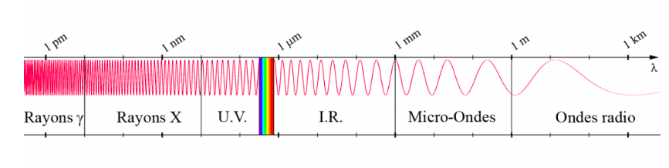
Qu’est ce que le multi longueur d’onde?
L'astronomie infrarouge sonde les objets "froids" ou peu lumineux dans le domaine optique, L'astronomie ultraviolette permet d'avoir des informations sur le spectre des objets "chauds » (étoiles,…).
l'univers à basses températures (les nuages moléculaires, la formation des planètes, l'étude du système solaire)
Phénomènes extrêmes ou de très hautes températures (éjections de matière ultra relativiste, formation de trou noir…)

Slide 4
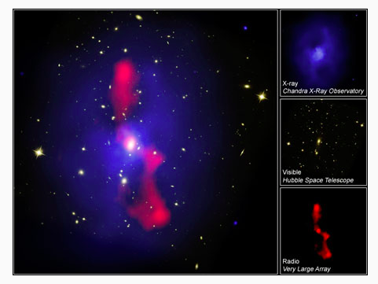
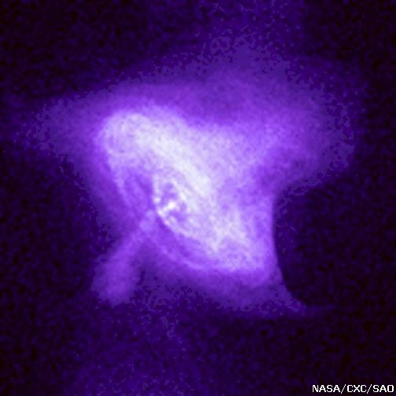
Pourquoi a-t-on besoin de multi longueur d’onde ?
RXJ 1713
Pulsar du Crabe
amas de galaxies MS 0735.6+7421
Ne donne pas les mêmes informations, elles sont mêmes complémentaires

Slide 5
Exemple du noyaux actif de galaxie …
Information sur les régions proches de la source
Informations complémentaires
Cette partie du spectre donne des informations sur l’environnement du noyau actif

Slide 6
Les différentes techniques d’observation multi longueur d’onde
Profondeur de rentré des différentes longueurs d’ondes dans l’atmosphère
Différents moyens d’observer aux différentes longueurs d’ondes

Slide 7
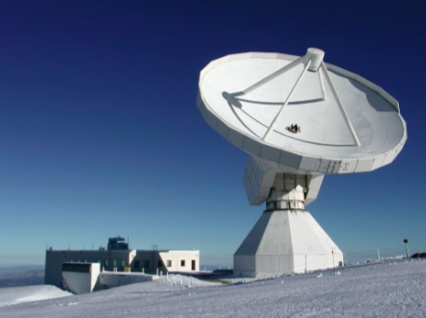
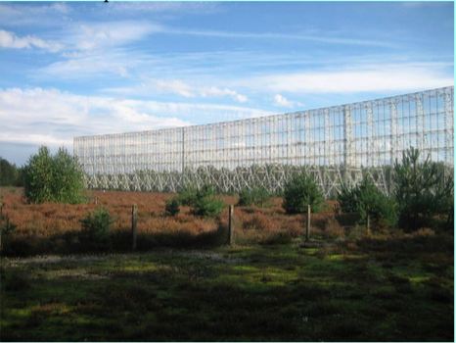
Les différentes techniques d’observation multi longueur d’onde
IRAM
(radio, milimetrique)
ARECIBO (radio)
Nancay (radio)
TAROT (optique)
Notes:
http://www2.iap.fr/users/daigne/FD_IAP/UIA2011_files/UIA2011-3-Observations.pdf

Slide 8
Les différentes techniques d’observation multi longueur d’onde
Chandra (X)
Satellite Fermi (gamma)
H.E.S.S. (gamma haute énergie)

Slide 9
Etude dans le domaine gamma de haute énergie
Les télescopes à Imagerie Cherenkov contraignent beaucoup les modèles du pic à haute énergie
Indispensables pour la compréhension des phénomènes les plus énergétiques de l’Univers
Partie que l’on va produire dans notre étude
Partie que l’on va prendre d’autres observations (autres instruments)

Slide 10
Comment étudier ces sources ?
Deuxième journée du projet informatique
Cartes du ciel
Spectres
Première journée du projet informatique
Courbes de lumière

Slide 11



Les spectres en énergie
Caractérise la quantité de photon reçus par unité d’énergie
Pour calculer le flux de façon simple dans un bin en énergie, on peut utiliser la formule :
$$F=\frac{E^{} N_{particule}}{t_{obs}{ A}_{eff}}$$
$$F=\frac{ N_{particule}}{t_{obs}{ A}_{eff}}$$
$$F=\frac{ N_{particule}}{t_{obs}{ A}_{eff}E}$$
ou
ou
E : Energie du bin considéré
N_{particule} : Nombre de particule observée
t_{obs} : Temps d’observation
A_{eff} : Surface effective de collection de l’instrument
Exemple de spectre obtenu pour le Crabe

Slide 12
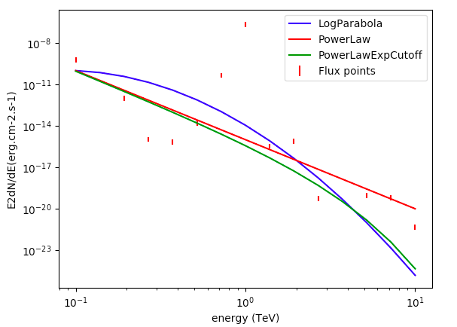
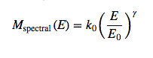
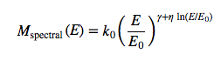
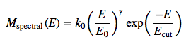
Les spectres en énergie
Quelques exemples de modèles utilisés
Loi de puissance:
Parabole logarithmique:
Loi de puissance avec une coupure exponentielle:
Quel ajustement (fit) est le meilleur ?
Ɣ, E_{0,} k₀: constantes

Slide 13

Les courbes de lumière
Caractérise la quantité de photon reçus par unité de temps
Pour calculer le flux de façon simple dans un bin en temps, on peut utiliser la formule :
$$F=\frac{ N_{particule}}{t_{obs}{ A}_{eff}E}$$
E : Energie du bin considéré
N_{particule} : Nombre de particule observée
t_{obs} : Temps d’observation
A_{eff} : Surface effective de collection de l’instrument
Exemple de courbe de lumière obtenue pour une source quelconque

Slide 14
Des questions ?
(Tout ce que nous venons de voir sera appliqué dans le projet informatique)

Slide 15
Projet informatique
Objectifs de la séance :
1. Calculer à la mains les points d’un spectre en énergie et une courbe de lumière
2. Comparer ces résultats à une procédure standardisée

